Slide 1


Seminario 2019

Slide 2

Objetivos
Objetivo General
Que los alumnos tengan el conocimiento acerca sobre nuestro programa de tema eje de seminario “Plan Nacional de Desarrollo K’atun Nuestra Guatemala 2032
Objetivos Específicos
Motivar a los estudiantes
Fomentar la importancia de una ciudad sostenible
Enseñar los principios de una sociedad sostenible
Hacerles conciencia de la importancia de un buen desarrollo

Slide 3
¿Cuál es el Campo de Acción y el Plan Nacional de Desarrollo?
Como acción pública e instrumento orientador del desarrollo, el plan nace en Guatemala con la fundación del Concejo Nacional De Planificación Económica. Siguiendo las tendencias de la economía mundial y los distintos enfoques sobre la gestión pública, la planificación ha tenido en el país

Slide 4

JUSTIFICACIÓN

Slide 5


Concientización

Slide 6
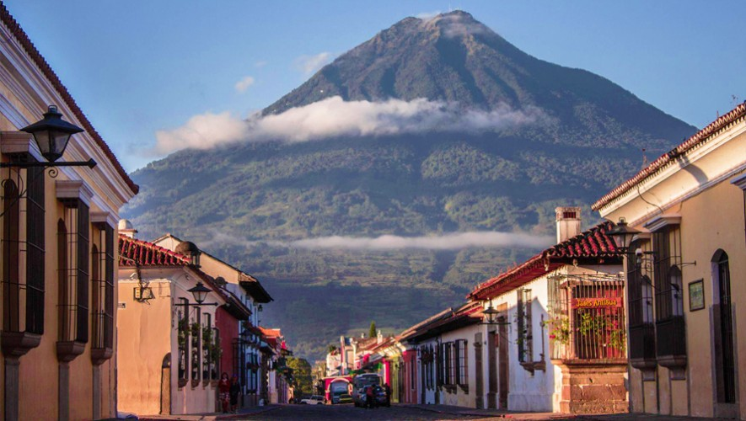
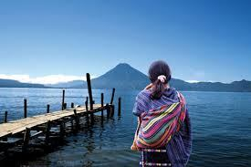
Guatemala Mejor

Slide 7
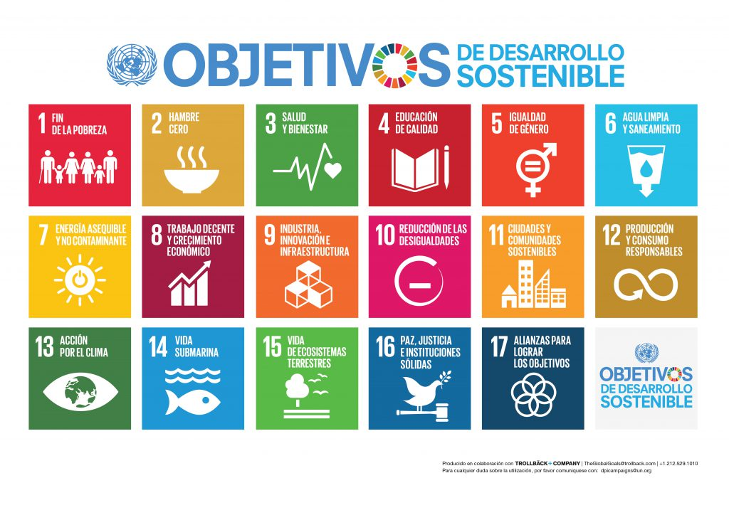
Cumplir Con Los Objetivos de Desarrollo Sostenible

Slide 8
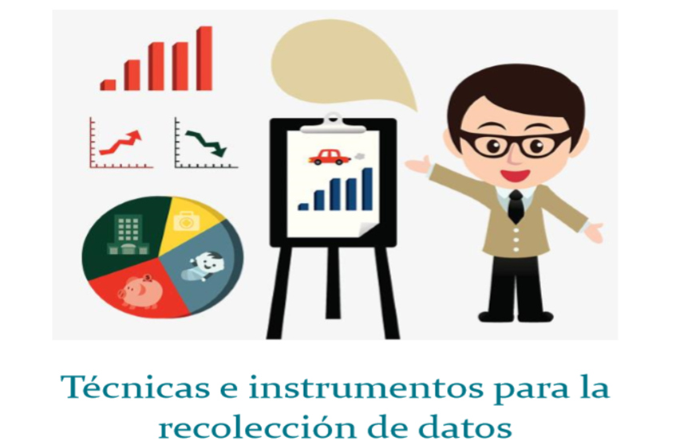
TECNICAS DE RECOLECCIÓN DE DATOS
Entrevistas
La encuesta
La observación
Diccionario de datos
Diagrama de flujo

Slide 9
ENCUESTA
Sabe la diferencia entre comunidad 2.¿Conoce que es la
y ciudad sostenible? Sostenibilidad

Slide 10
3. ¿Conoce que es el 4. ¿Conoce las ventajas y desventajas
desarrollo sostenible? De una comunidad y una ciudad

Slide 11
5. Sabe cuáles son las funciones 6.¿Cree que se encuentra en una
de una comunidad y ciudad sostenible? comunidad y ciudad sostenible?

Slide 12
7. ¿Considera que Villa Nueva es una ciudad sostenible?
¿Por qué? Seria en algunos casos como lo es Bárcenas

Slide 13
8. ¿Cree que es importante tener una ciudad o comunidad sostenible?

Slide 14
10. ¿Cree que una comunidad
sostenible ayuda en el desarrollo de una ciudad?
9. ¿Considera que influye los
gobernadores en una ciudad o
comunidad sostenible?

Slide 15
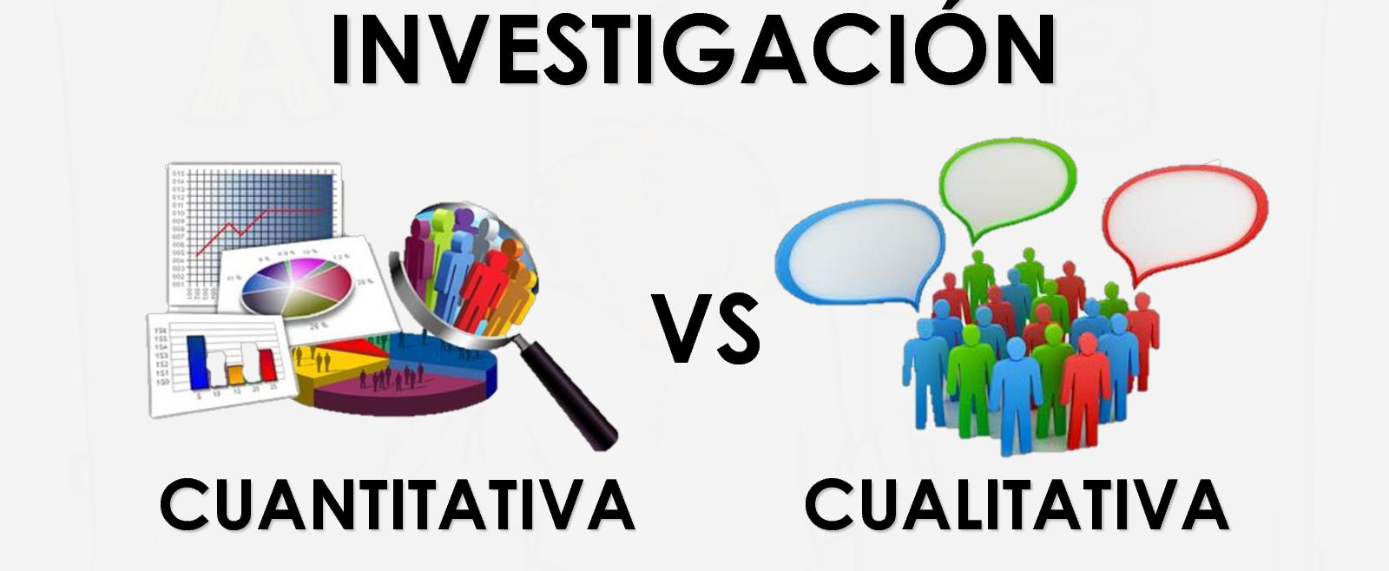
METODOS UTILIZADOS
Método cuantitativo
Método cualitativo
Inductivo
deductivo

Slide 16
Enfoques metodológicos

Slide 17
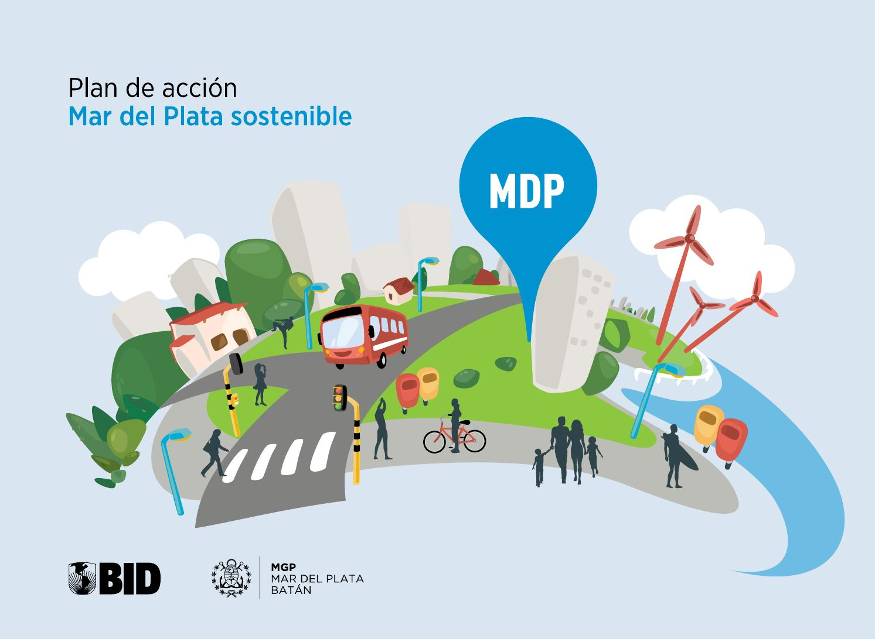
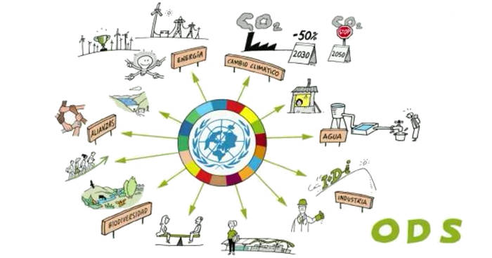
Energético
Económico
político
Cultural
Social

Slide 18


Respeto
Honestidad
Igualdad de genero
Responsabilidad
Tolerancia

Slide 19

Aplicación en la acción
Realizar por áreas
Plan de acción
Misión del área
Objetivo
Estrategias
Metas
Política
Cronograma

Slide 20

Medir y evaluar resultados
Medición del desempeño:
Indicadores
Acciones correctivas

Slide 21
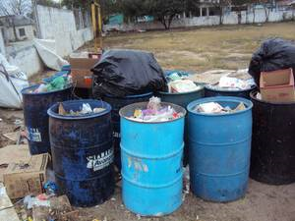
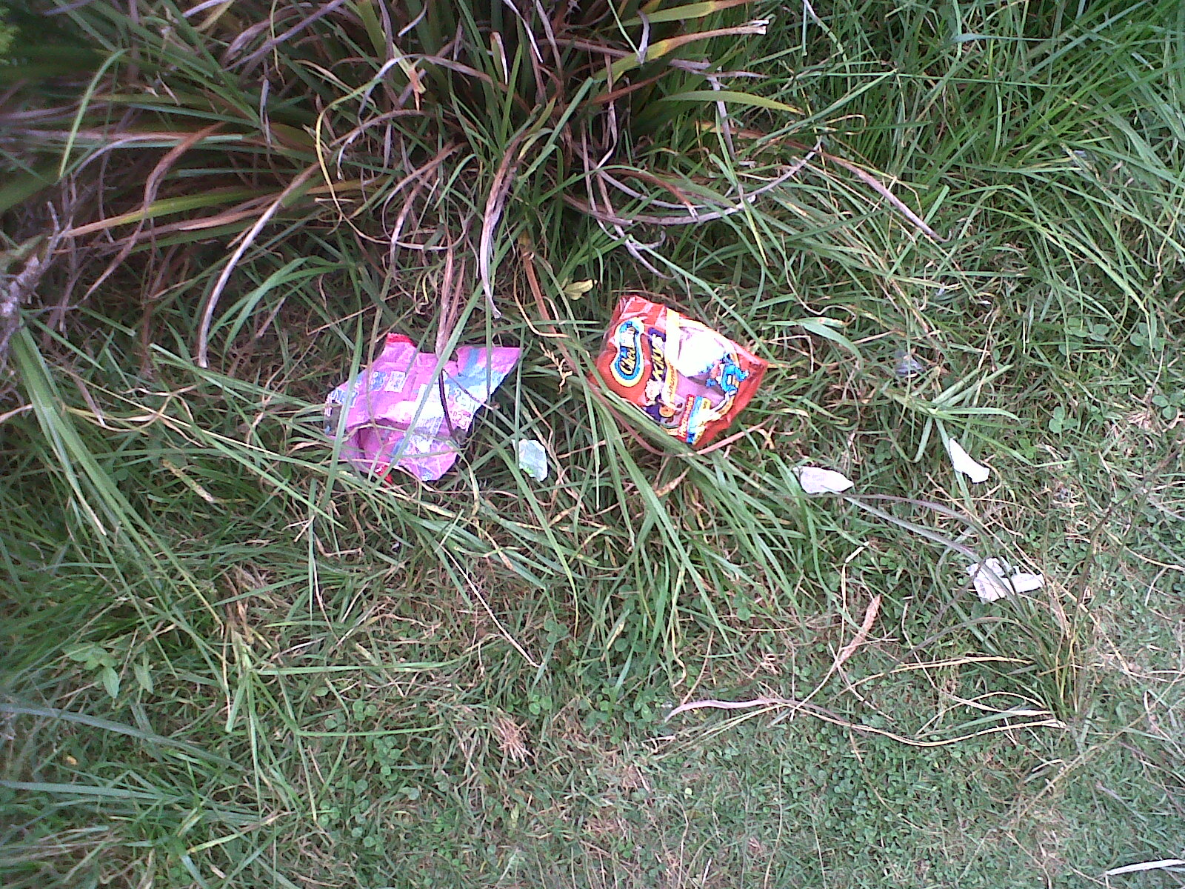
Evaluación de la acción Pre
Basura en lugares no correctos

Slide 22
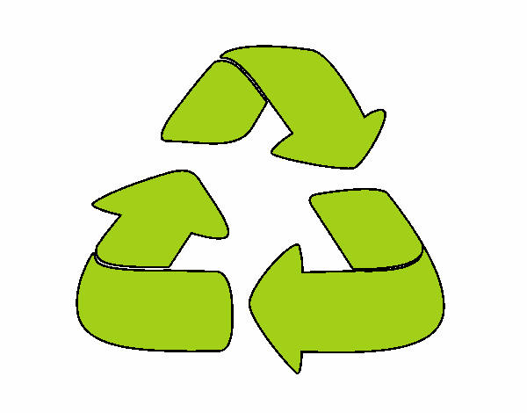
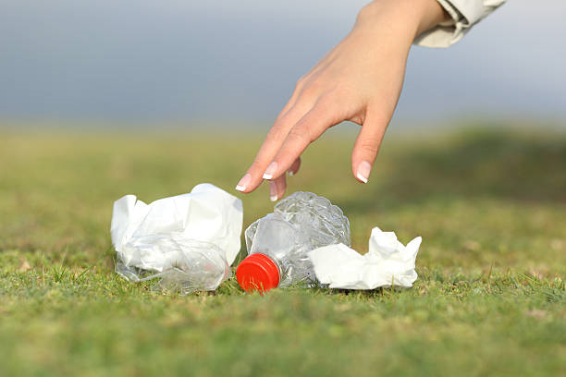
Evaluación de la acción Post
Prevenir la contaminación

Slide 23

Resultados de la acción
El impacto de realizar estos recicladores de desechos orgánicos e inorgánicos es bastante grande, porque esto ah echo que cada una de las persona puedan tener la iniciativa de colocar cada residuo en su lugar, también se ha podido notar que el lugar se puede mantener en un lugar más limpio por motivo de estos recicladores que se encuentran en el lugar.

Slide 24
Cronograma de investigación
ACTIVIDAD | FECHA | SEMANA 2 DE JUNIO | SEMANA 15 DE JUNIO | SEMANA 2 DE JULIO | SEMANA 15 DE JULIO | SEMANA DE 2 DE AGOSTO
Selección de tema | 2/06/19 | *****
Selección de campo | 15/06/19 |  | *****
Leer y hacer marco teórico | 2/07/19 |  |  | *****
Realizar proyecto de investigación acción | 15/07/19 |  |  |  | *****

Slide 25
Cronograma de práctica
1 | Presentación con | Se presentara con el grado asignado para conocerse. | 08/07/2019 | 8:20-9:20 | Comunidad #2
2 | Encuestas | Se hará una serie de Preguntas sobre el ODS | 11/07/2019 | 11:00-11:40 | Comunidad #2
3 | Sensibilización (Consciencia) | Realizamos un debate sobre temas que harán | 15/07/2019 | 8:20-9:20 | Comunidad #2
4 | Opiniones | Todos los alumnos de 4to° PC y se resolverán todas las dudas que nos digan | 18/07/2019 | 11:00-11:40 | Comunidad #2
5 | Interacción con los alumnos y se profundizara el tema ODS | Se realizaran grupos y se compartirá con ellos sobre el ODS, y se les compartirá un recuerdo para fomentar la unión de una comunidad | 22/07/2019 | 8:20-9:20 | Comunidad #2
6 | Actividades Dinámicas | Se llevarán a cabo una serie de juegos en donde los alumnos puedan aprender de una forma divertida los ODS | 25/07/2019 | 11:00-11:40 | Comunidad #2
7 | Compartir Experiencias | Contaran las experiencias vividas en la comunidad que habitan | 29/07/2019 | 8:20-9:20 | Comunidad #2
8 | Conclusión de Investigación | Los alumnos manipulan el tema y comparten los objetivos que tienen planteados para sus comunidades | 01/07/2019 | 11:00-11:40 | Comunidad #2

Slide 26
Hallazgos
Positivo:
Comenzamos en que cada persona empiece a ser un ejemplo en el colegio se expandirá a sus casas para transmitirles que el tirar la basura al suelo es contaminar nuestro medio ambiente
Negativo:
Es que lo tomaran como un juego, o por obligación en el momento, que no lo tomara enserio y se nos va a perjudicar a nosotros porque no vamos a tener el apoyo de las personas si no la negatividad que nos darán.

Slide 27

CONCLUSIONES
Aprender a comunicarse con las personas y hablarles de una manera coherente y con un léxico profesional para entender los temas planteados.
Técnica de aprendizaje rápido con lluvia de ideas y conceptos básicos, expresión ý comunicación fluida ante el público
Análisis personal sobre valores y educación que posee cada persona, y valores que deben conocer para ser mejores personas.
Con valores aclarados y aplicados, podrán ayudar en su comunidad para sobresalir.
Cada alumno analiza su problema tanto en valores como en su actitud para actuar en comunidad.

Slide 28

PROPUESTAS
Comunicarles el concepto de cada tema con ideas de como actuar en comunidades sostenibles.
Valores y actos correctos de un ciudadano o persona que influye en comunidad sostenible
Función de comunidades para ciudades sostenibles.
Comparación de comunidades sostenibles y no sostenibles, y como se actúa en respecto a eso.
Cada integrante, da opiniones y se llegan a propuestas viables para una acción factible.

